Slide 1
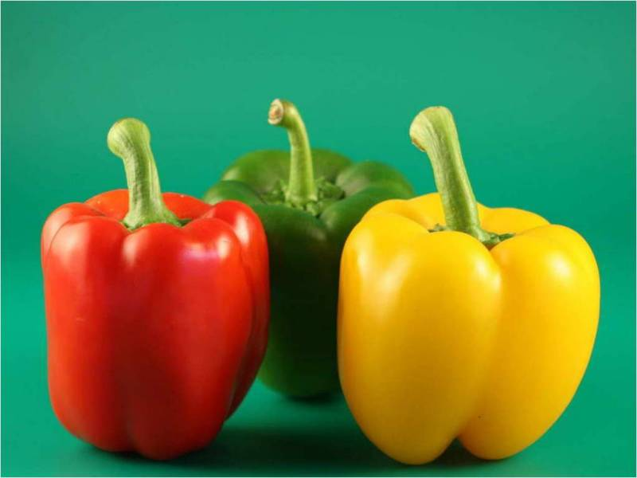
Овощные культуры
Урок сельскохозяйственного труда в 6 классе

Slide 2
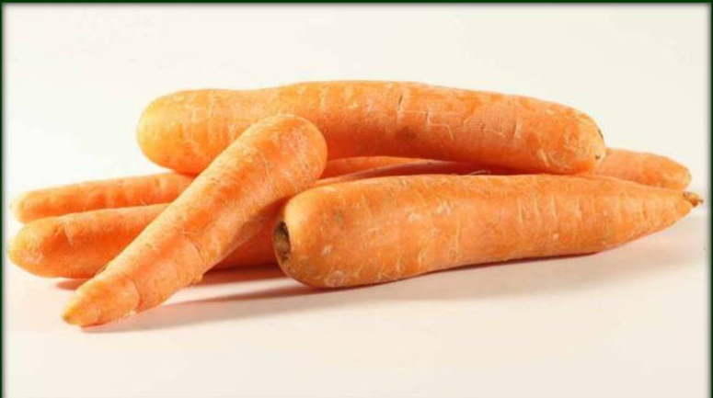
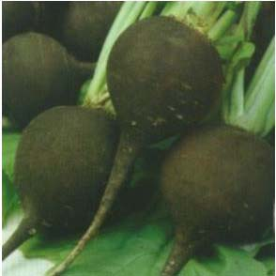
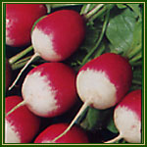
Корнеплоды
Столовая морковь
Столовая свёкла
Редис
Редька

Slide 3
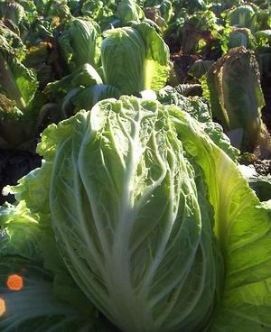
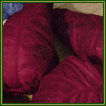
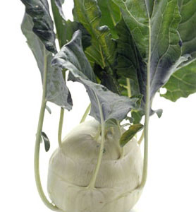
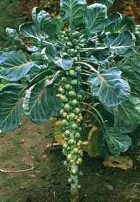
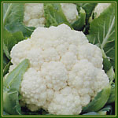
Капустные овощные растения
Пекинская
Белокочанная
Краснокочанная
Брюс-
сельс-
кая
Кольраби
Цветная

Slide 4
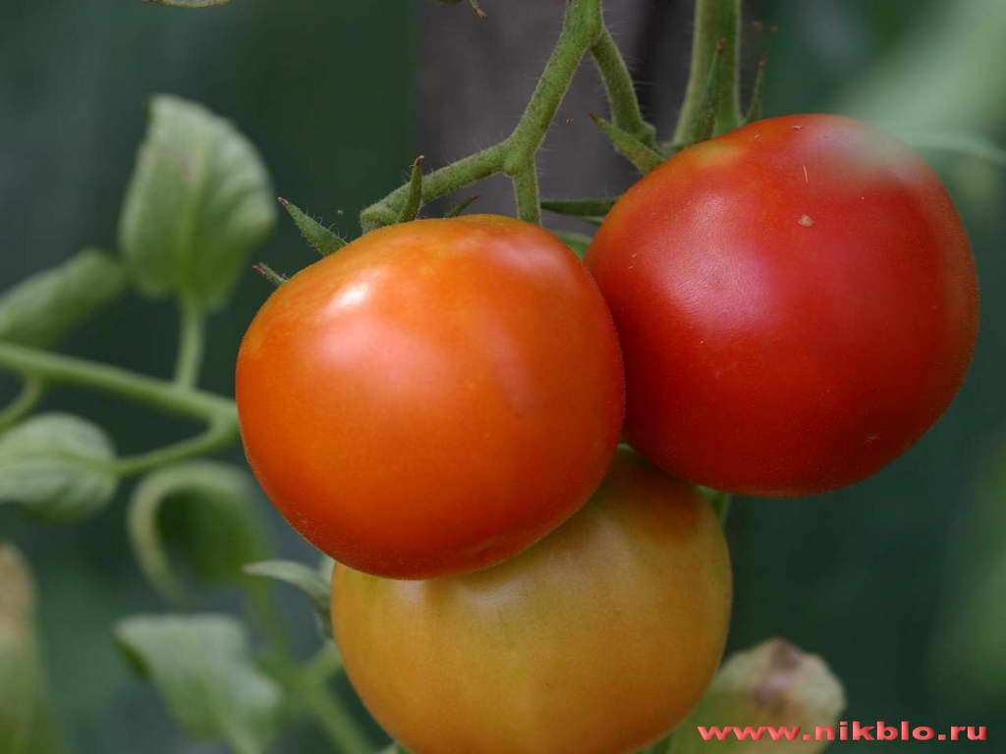
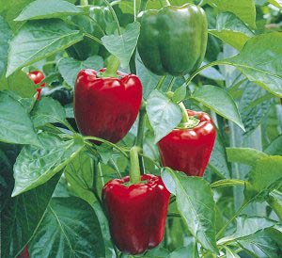
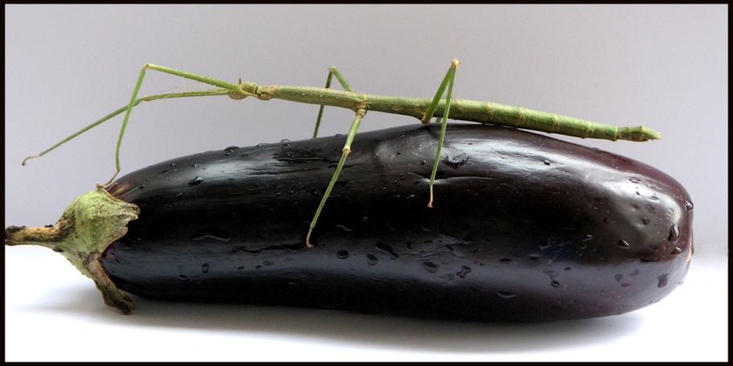
Плодовые овощные растения
Томат
Огурец
Баклажан
Перец

Slide 5
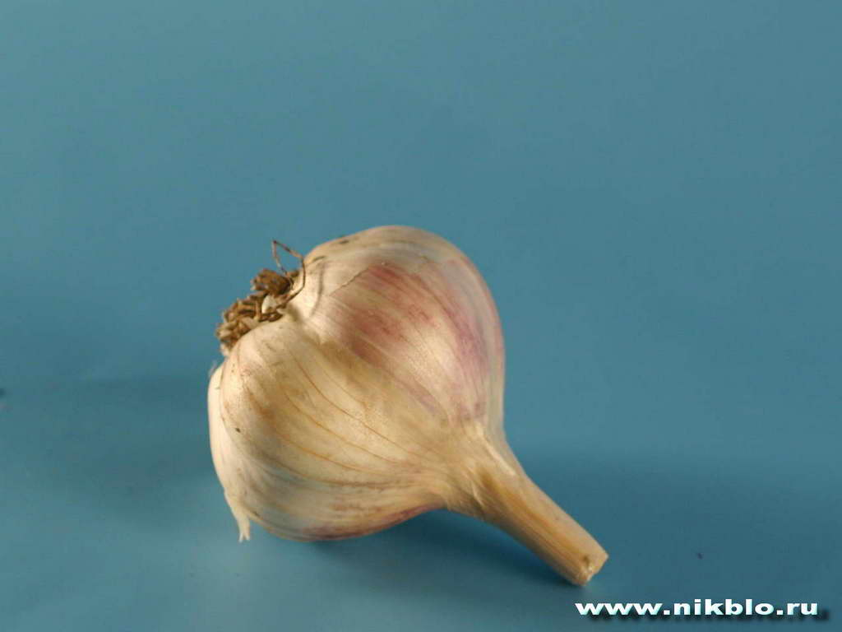
Луковичные овощные растения
Лук
Чеснок

Slide 6
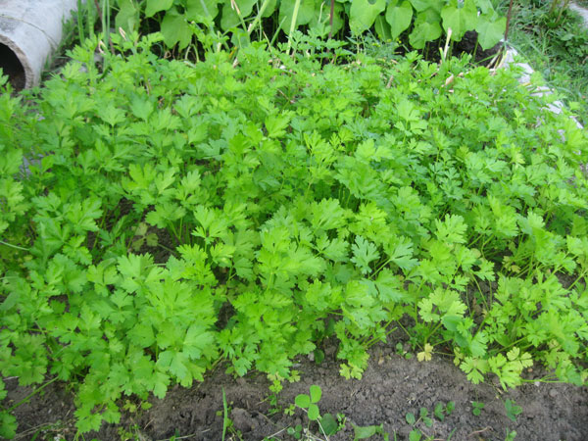
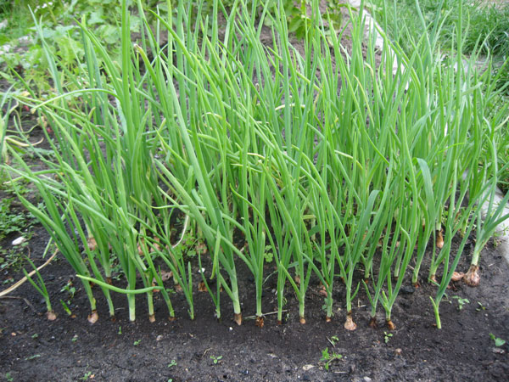
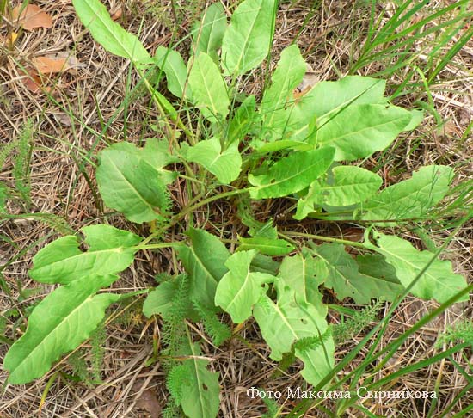
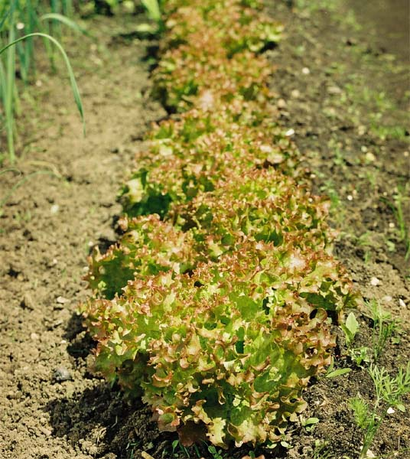
Зеленные культуры
Петрушка
Зелёный лук
Укроп
Щавель
Салат

Slide 7
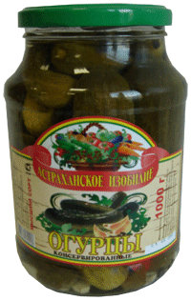
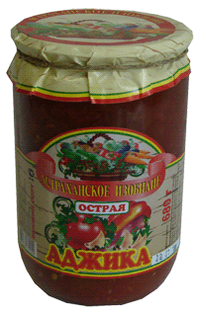
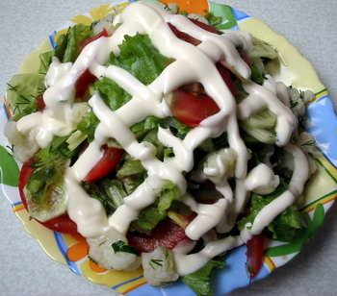
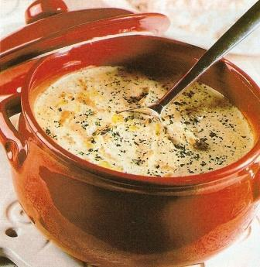
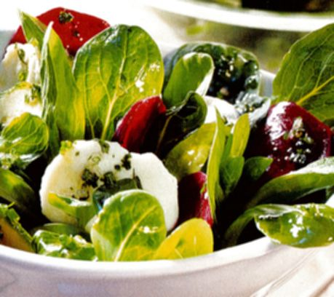
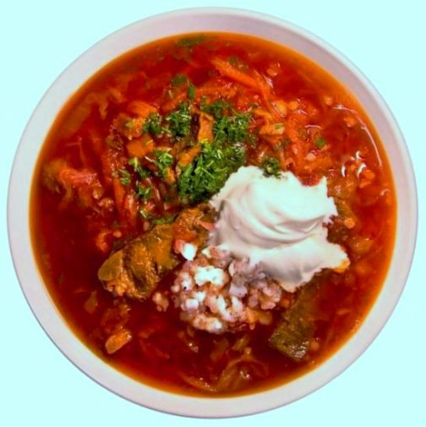
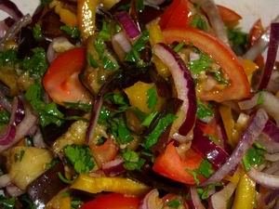
Использование овощей

Slide 8
Овощные растения выращивают для получения сочных листьев, корней, стеблей и др.

Slide 9
Как называются сочные части растений, которые употребляют в пищу?
Овощи

Slide 10
На какие группы можно разделить овощные культуры?
Корнеплоды
Капустные
Плодовые овощи
Луковичные
Зеленные

Slide 11
Сопоставьте группы овощных растений и овощные культуры
Корнеплоды
Укроп, салат, петрушка
Капустные овощные
растения
Огурец, томат
Плодовые овощные
растения
Свёкла, морковь
Луковичные овощные
растения
Капуста кочанная, цветная
Зеленные овощи
Лук, чеснок

